Slide 1
R初心者講座第１２回
線形モデル１：overviewとシミュレーションデータの作成

Slide 2
回帰問題
ある変数の値を，他の変数の関数として表す問題．
e.g. ある日のある船の漁獲量を，その日の気温と船IDの関数（モデル）で表す．
y = f(x1, x2, x3,…) + ε の形をとります．
εは，誤差項といいます．平均０の分布を取ります．
漁獲量 = f(気温, 船ID) + ε
y を応答変数，x を説明変数といいます．
回帰とは，f(x1, x2, x3,…) の形を決定すること．
回帰することで，予測が可能になる．
e.g. 今日は気温25℃, ○○丸はどれだけの魚を獲ってくるだろうか？

Slide 3
２種類の説明変数
連続変数：連続的な数値で表される変数．
e.g. 温度，緯度，船の大きさ，etc.
カテゴリカル変数（名義変数）：数値の大小で表されない変数．
e.g. 船ID，天気，魚の種類，etc.
連続変数をカテゴリカル変数化して扱うことも．
e.g. 1-5℃, 6-10℃, 11-15℃, …
応答変数は連続変数のみ．

Slide 4
線形モデル・線形回帰
線形モデル（linear model）
y = β₀ + β₁*x₁ + β₂*x₂ + β₃*x₃… + ε
すごく，いろんな所で使われます．
連続変数は，１種類につき一つ，係数βを持ちます．
カテゴリカル変数は，カテゴリごとに一つの値を持ち，切片として扱われます．
e.g. 漁獲量 = 船ID + β₁*気温+ ε
β₁ = 5； 〇〇丸 = 100, △△丸 = 50.
気温が25℃のとき，〇〇丸の漁獲は 100 + 5 * 25 = 225 + ε.
△△丸の漁獲は 50 + 5 * 25 = 175 + ε.

Slide 5
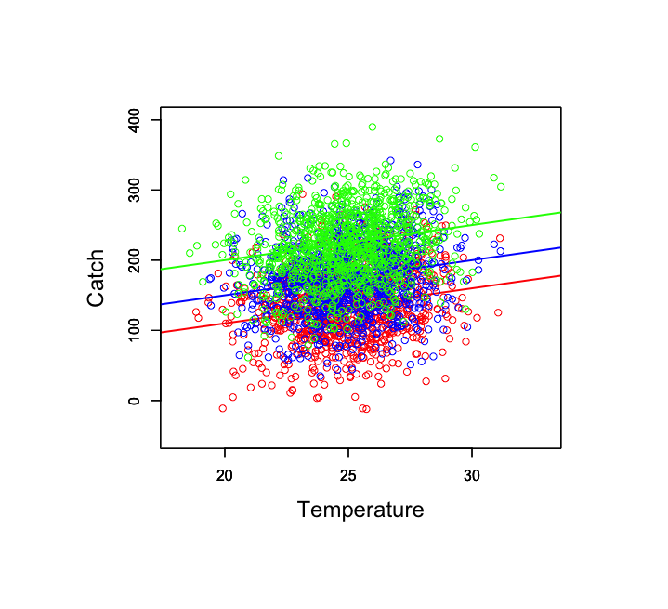
図形的イメージ
漁獲量 = 船ID + β₁*気温+ ε
β₁ = 5,
〇〇丸 = 100,
△△丸 = 50,
☓☓丸 = 10.
ε~ N(0, 50)

Slide 6
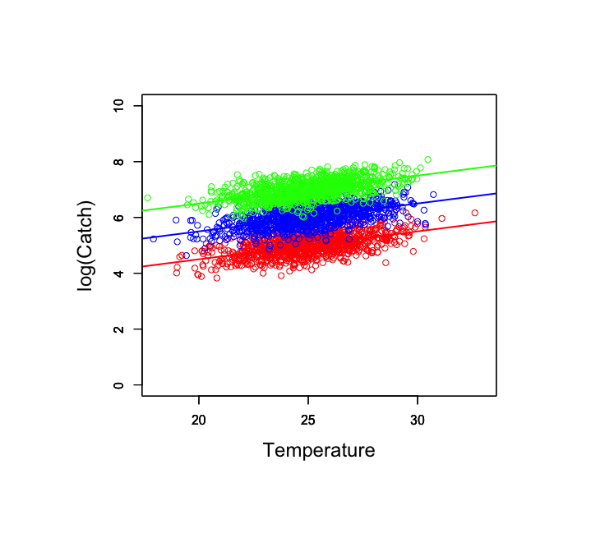
図形的イメージ２
log(漁獲量) = 船ID + β₁*気温 + ε
β₁ = 0.1,
〇〇丸 = 2.5,
△△丸 = 3.5,
☓☓丸 = 4.5.
ε~ N(0, 0.3)

Slide 7
解析の手順
データの俯瞰
モデルの構造の決定
係数の推定
結果のチェック
予測

Slide 8
係数の推定
応答変数と説明変数の関係を「最もいい感じに」表す係数βを探し出します．
いくつかの推定方法がありますが，基本的にはRが勝手にやってくれます．
係数推定の練習をするために，まずはシミュレーションデータを作りましょう．
整然データで，作ります．

Slide 9
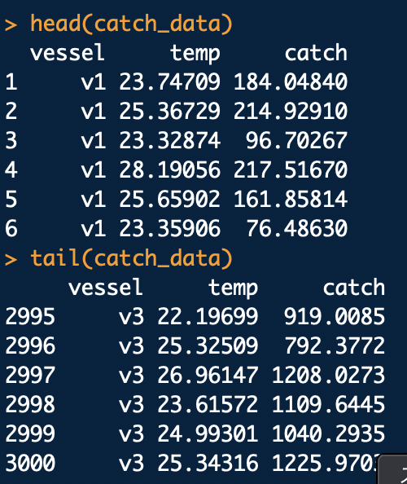
こんなイメージで．

